Slide 1

Universitas Muhammadiyah Sukabumi
Teknik Informatika · Computer Vision
SIMUTEH
Sistem Informasi Mutu Daun Teh: akuisisi dan praproses citra
Syifa Humaira · 2330511079 · Kelas 7B · SEED 1079
github.com/syifahumaira17/simuteh-2330511079

Slide 2



P1 · MASALAH
2
Masalah dan pengguna
Bagi petugas sortir kelompok tani teh di Sukabumi yang menilai daun secara manual (lambat, tidak seragam), SIMUTEH menerima foto daun dan menghasilkan kelas mutu + % bercak.
Foto ponsel
Kelas + % bercak
Tahan cahaya
di atas nampan
Sehat/Ringan/Berat
gelap, terik, bayangan
Hasil sistem adalah pertimbangan; keputusan akhir tetap di petugas.

Slide 3






P1 · PIPELINE
3
Pipeline SIMUTEH
1 Akuisisi
foto mentah
2 Praproses
citra siap
3 Segmentasi
mask daun, bercak
4 Ekstraksi ciri
fitur, % bercak
5 Pengenalan
kelas mutu
6 Interpretasi
rekomendasi
Evaluasi ini mencakup tahap 1–2: akuisisi dan praproses.

Slide 4
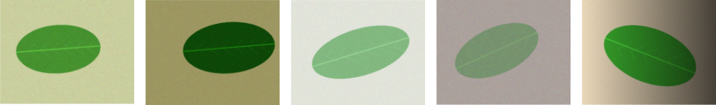
P1 · DATA
4
Data sintetis berjawaban acuan
Normal
Gelap
Terang
Kontras rendah
Bayangan
60 citra
3 kelas
1079 SEED
6–14 σ derau
60 citra, 3 kelas, 5 kondisi cahaya, derau Gaussian σ 6–14.

Slide 5




P2 · AKUISISI
5
Syarat akuisisi dari model kamera
47,6 px
7,6 px
≤ 228 mm
200 mm
bercak 5 mm @300 mm
setelah resize 640
agar tetap ≥ 10 px
dipilih (11,4 px)
x = f·X / Z · f = 4 mm, piksel sensor = 1,4 μm, resolusi 4000×3000
Aturan petugas: jarak ±20 cm, tegak lurus, resolusi tertinggi.

Slide 6
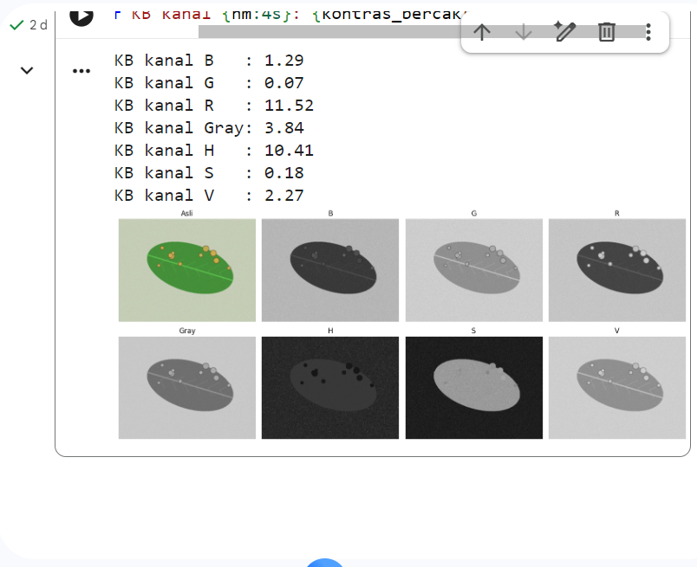
P2 · KANAL WARNA
6
Kanal R paling informatif
R unggul di semua kondisi; H tahan cahaya tapi tak invarian.

Slide 7
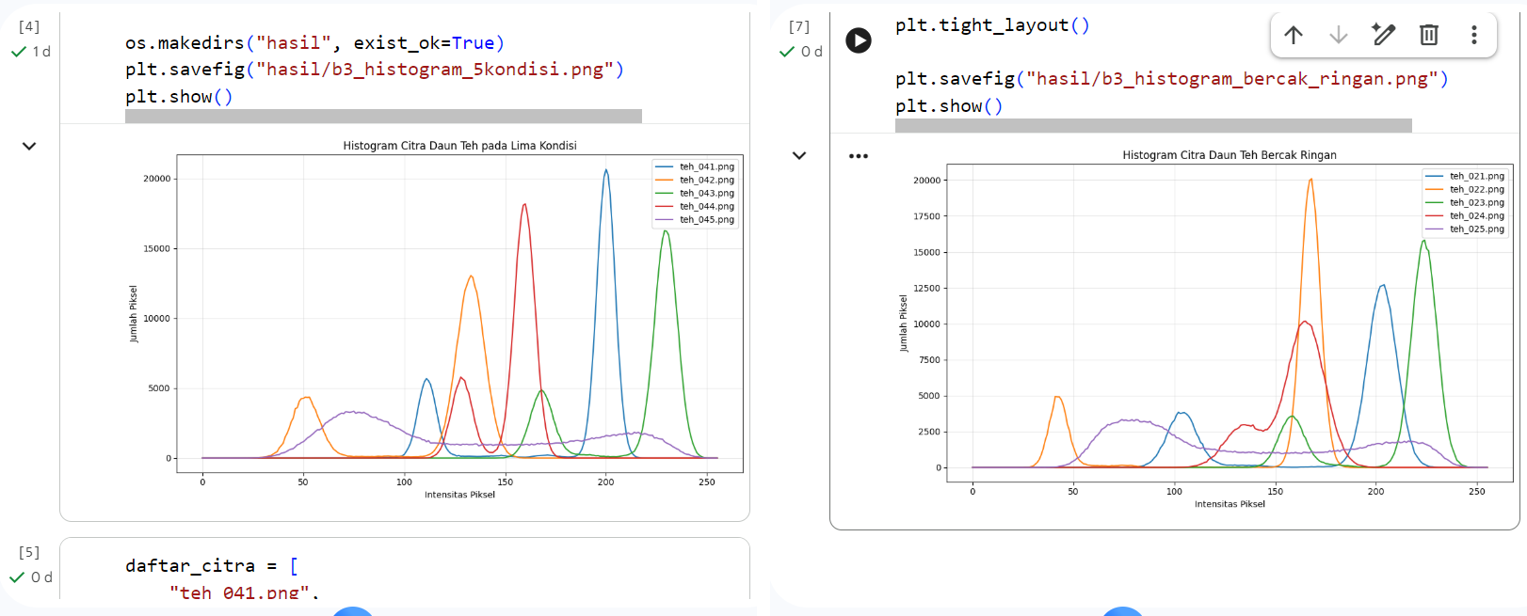
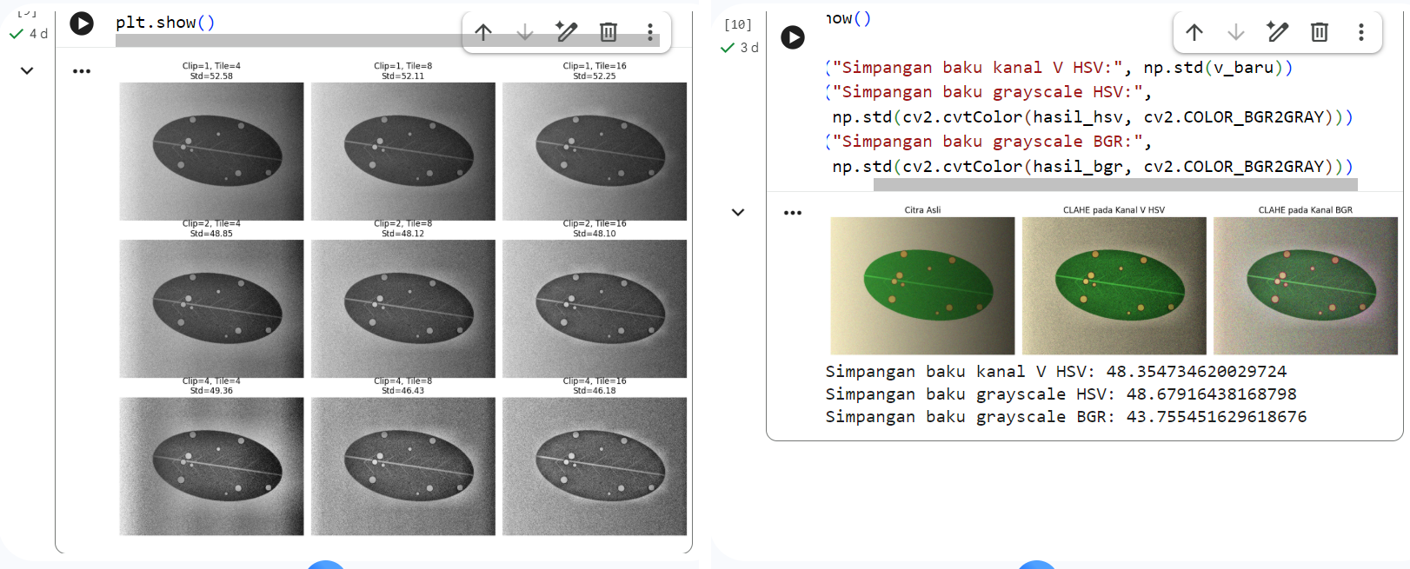
P3 · PERBAIKAN CITRA
7
CLAHE unggul pada citra bayangan
Ekualisasi global: KB 1,76 → 1,30. CLAHE: 1,99.

Slide 8
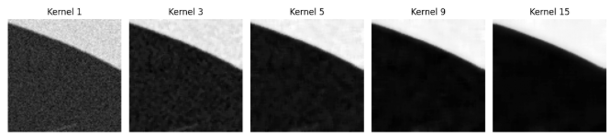
P4 · PENAPISAN
8
Median 3×3 terbaik untuk garam-merica
Median kernel 1 · 3 · 5 · 9 · 15
dI: 20,7 → 7,8
bercak memudar
PSNR 12 citra normal naik 22,1 → 30,6 dB.

Slide 9
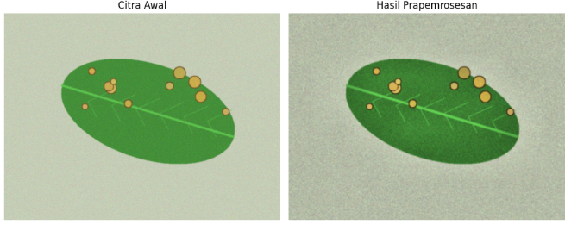
P5 · INTEGRASI
9
Rangkaian praproses SIMUTEH
1
Ubah ukuran 640 px
2
Gamma 1,0 (off)
3
CLAHE kanal V clip 2, tile 8
4
Redam derau median 3×3
Citra awal → hasil praproses
5
Tajamkan k = 0 (off)
Parameter disimpan di param_praproses.json agar dapat diulang.

Slide 10
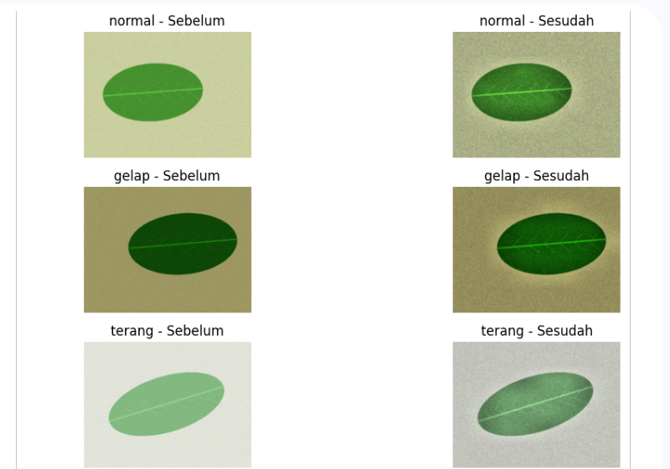
P5 · HASIL
10
KB naik di 4 dari 5 kondisi
Kondisi terang turun (−9,8%): risiko bercak palsu.

Slide 11



P1 · ETIKA
11
Tanggung jawab dan keterbatasan
Privasi
Salah klasifikasi
Data sintetis
foto hanya daun, EXIF dihapus, tanpa wajah
merugikan petani atau pembeli
perlu diuji pada foto nyata
Nilai AIK: jujur dan amanah dalam data, angka, dan dokumentasi.

Slide 12

KESIMPULAN
12
Temuan dan langkah berikutnya
Kanal R paling informatif
KB 10,87 (berat, normal)
1
Pertemuan 5
Deteksi tepi (Sobel) pada kanal R setelah praproses()
CLAHE kanal V + median 3×3
cocok untuk cahaya dan derau
2
KB naik di 4 dari 5 kondisi
terang perlu gamma adaptif
3
Terima kasih

